Slide 1
Стратегия развития
ОАПОУ «Дмитриевский агротехнологический колледж»
Н. Ильвутченкова

Slide 2
Стратегия и тактика развития ОАПОУ «Дмитриевский агротехнологический колледж»
Цель развития: Комплексная подготовка конкурентоспособных рабочих и специалистов для высокотехнологичных производств агропромышленного комплекса в условиях реализации концепции непрерывного профессионального образования
Задачи ОАПОУ «Дмитриевский агротехнологический колледж»:
Совершенствование государственно-частного партнерства на основе модели дуального обучения с целью обеспечения качества подготовки специалистов среднего звена и квалифицированных
рабочих кадров
Открытие четырех
мастерских по стандартам WSR
Развитие многофункционального центра прикладных квалификаций с целью подготовки высококвалифицированных кадров в соответствии с программой социально-экономического развития региона
Создание условий поэтапного внедрения ФГОС СПО по наиболее востребованным и перспективным профессиям и специальностям
Открытие четырех мастерских по стандартам WSR
Совершенствование системы демонстрации профессиональных достижений студентов и слушателей колледжа на конкурсах профессионального мастерства различного уровня, олимпиадах и организация участия обучающихся в демонстрационном экзамене по профессиям и специальностям по модели WorldSkills
2

Slide 3
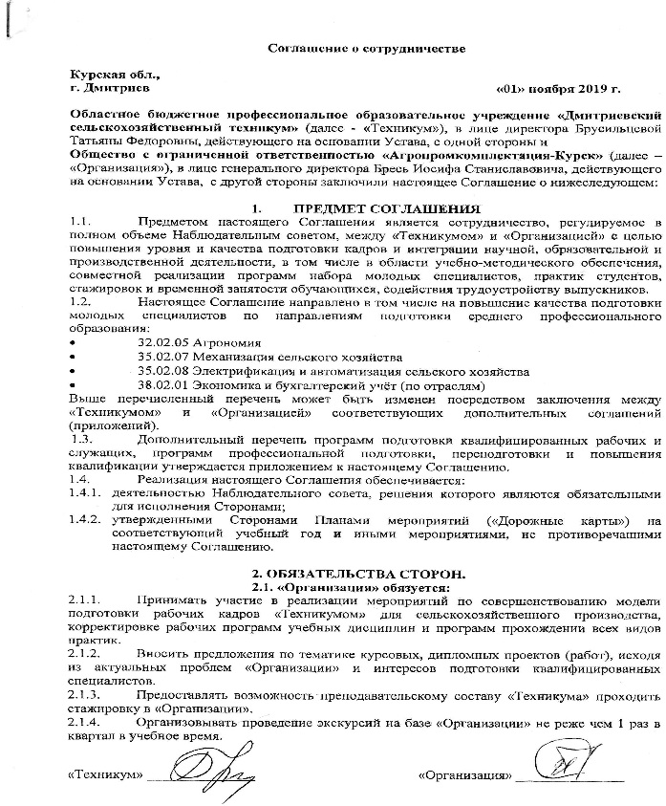
1 ноября 2019 г. было заключено соглашение о сотрудничестве ОАПОУ «Дмитриевский агропромышленный колледж» с ООО «Агрокомплектация-Курск», соглашение направлено на повышение качества подготовки молодых специалистов по направлениям СПО: 32.02.05 Агрономия 35.02.07 Механизация сельского хозяйства 35.02.08 Электрификация и автоматизация сельского хозяйства 38.02.01 Экономика и бухгалтерский учет (по отраслям)
3

Slide 4
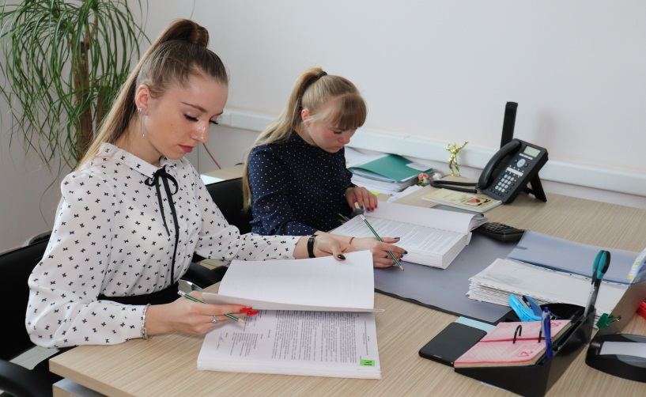
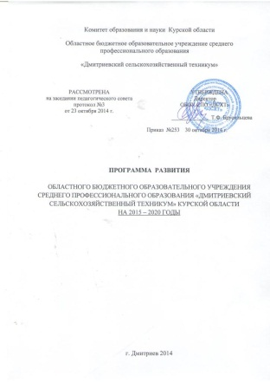
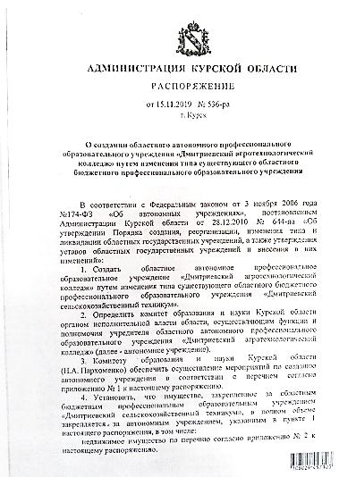
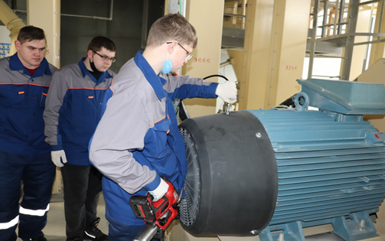
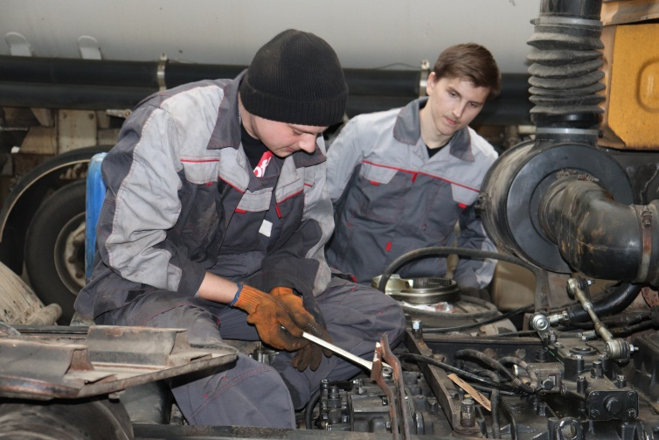
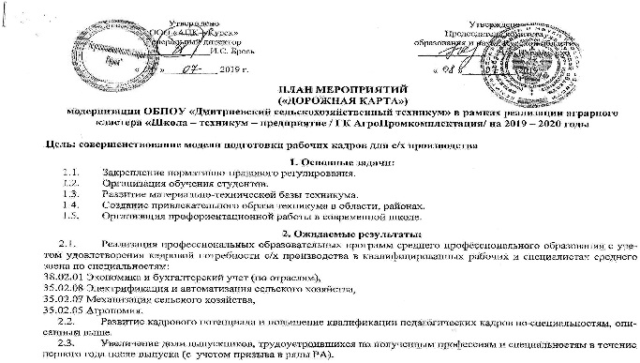
Инновационная программа развития ОАПОУ «Дмитриевский агротехнологический колледж» - это «Развитие многопрофильной подготовки квалифицированных рабочих и специалистов в условиях социального партнерства»
План мероприятий «Дорожная карта» основной целью ставит совершенствование модели подготовки рабочих кадров для сельскохозяйственного производства в рамках реализации аграрного кластера «Школа-колледж-предприятие /ГК Агропромкомплектация/»
4

Slide 5
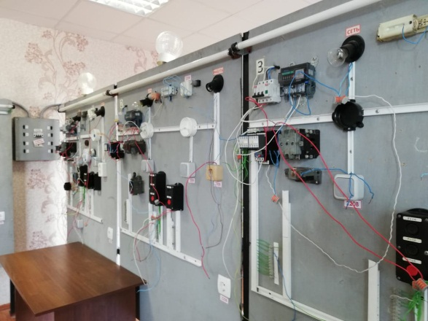
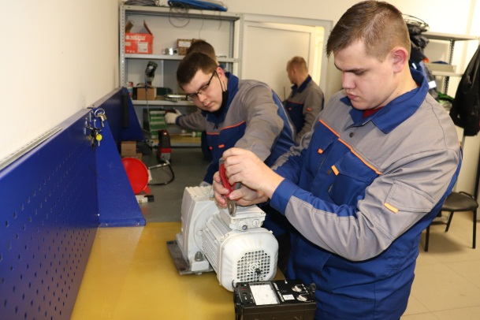
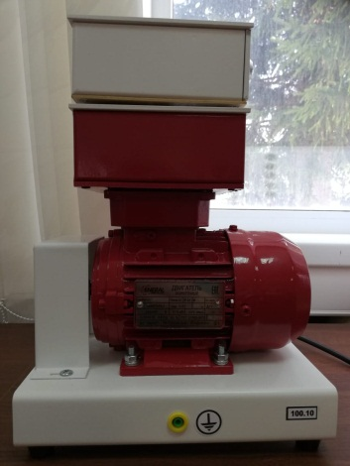
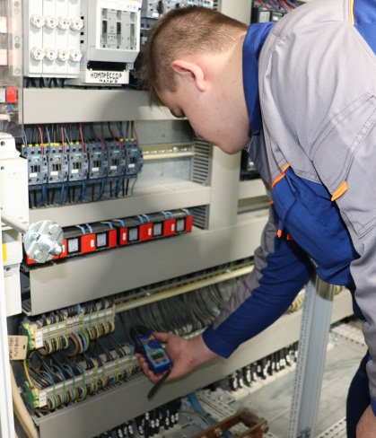
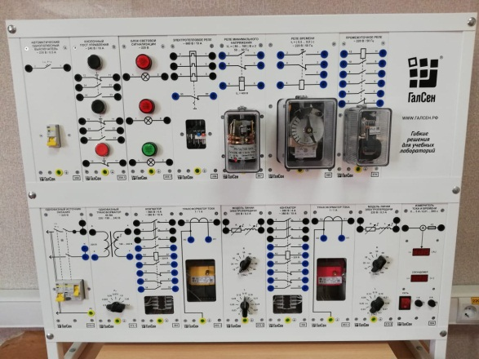
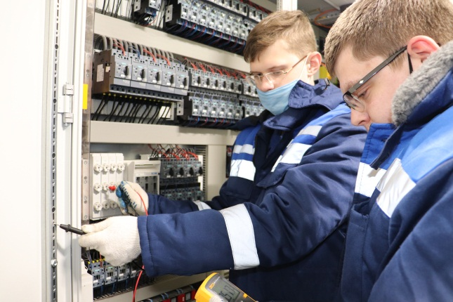
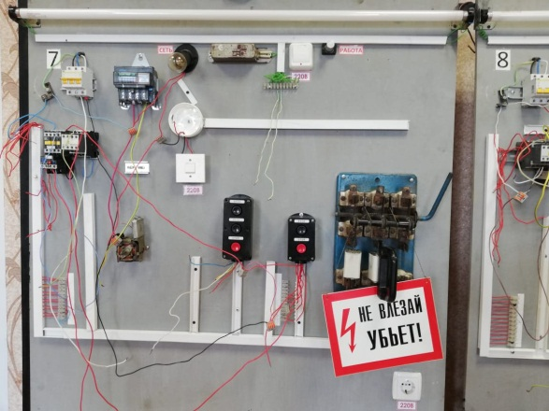
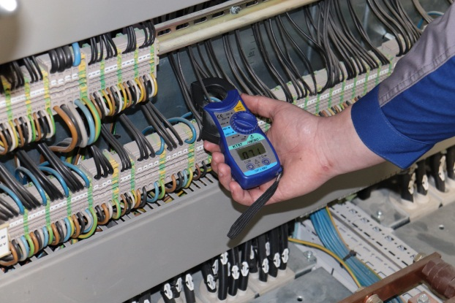
Совершенствование государственно-частного партнерства на основе модели дуального обучения с целью обеспечения качества подготовки специалистов среднего звена и квалифицированных рабочих кадров Закуплено современное оборудование, задействованное в образовательном процессе по специальности 35.02.08 Электрификация и автоматизация сельского хозяйства, в соответствии с запросами работодателей. Оборудование используется для получения профессиональных компетенций, ориентированных на стандарты нового поколения, с применением навыков при прохождении практики в «Агрокомплектация-Курск»
5

Slide 6
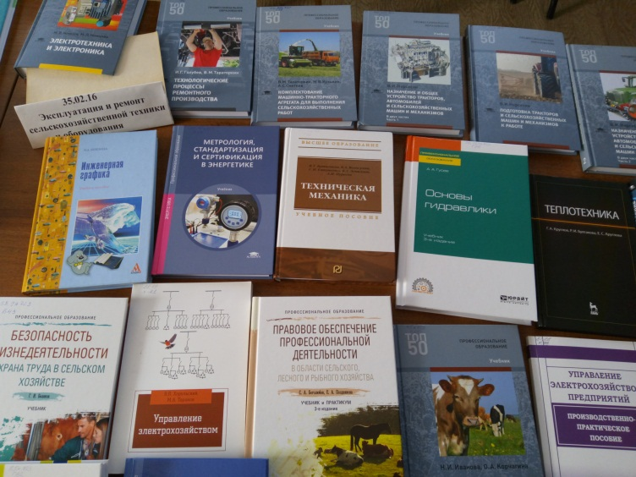
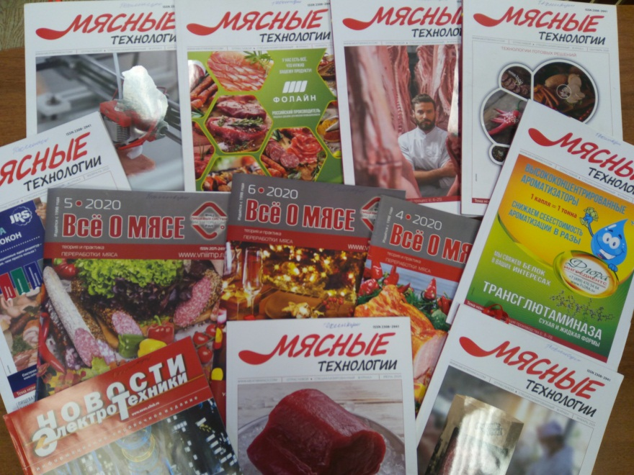
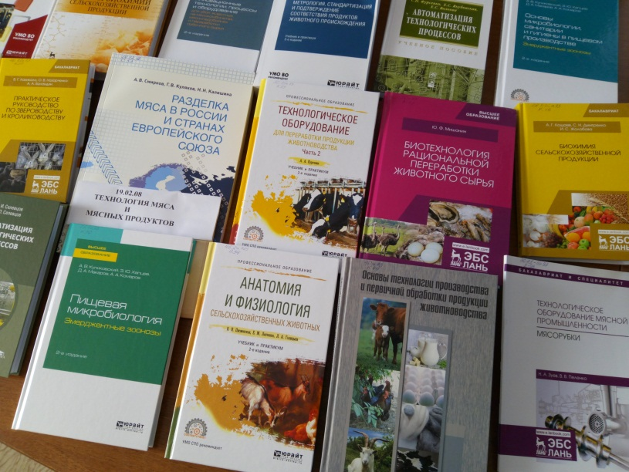
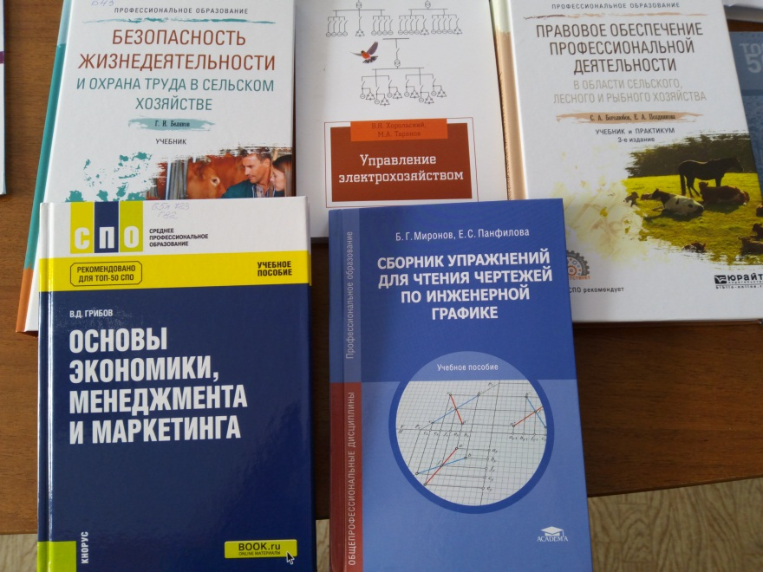
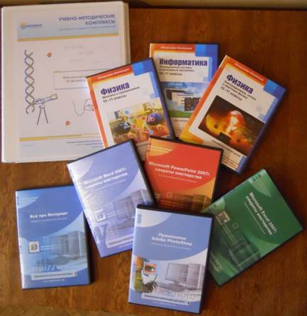
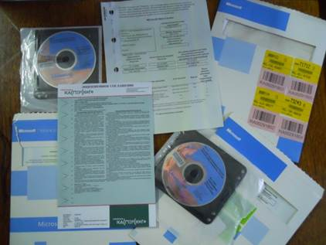
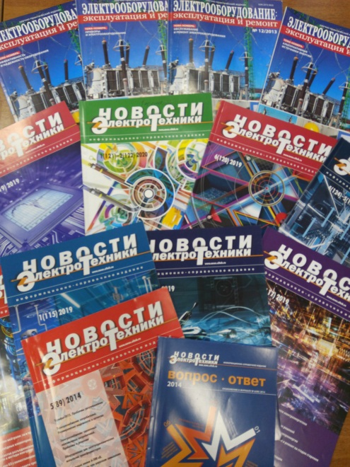
Совершенствование государственно-частного партнерства на основе модели дуального обучения с целью обеспечения качества подготовки специалистов среднего звена и квалифицированных рабочих кадров В соответствии с рекомендациями якорного работодателя обновляется библиотечный фонд колледжа, с целью создания условий для формирования общих и профессиональных компетенции, для эффективного выполнения профессиональных задач, профессионального и личностного развития
6

Slide 7
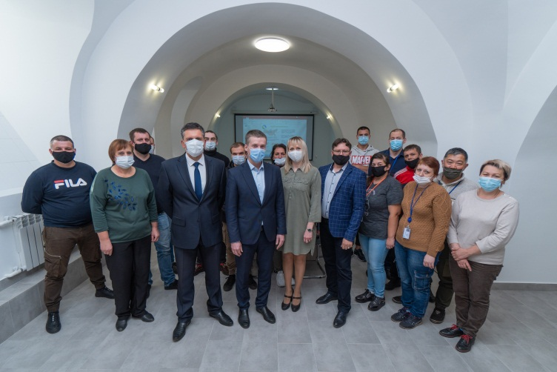
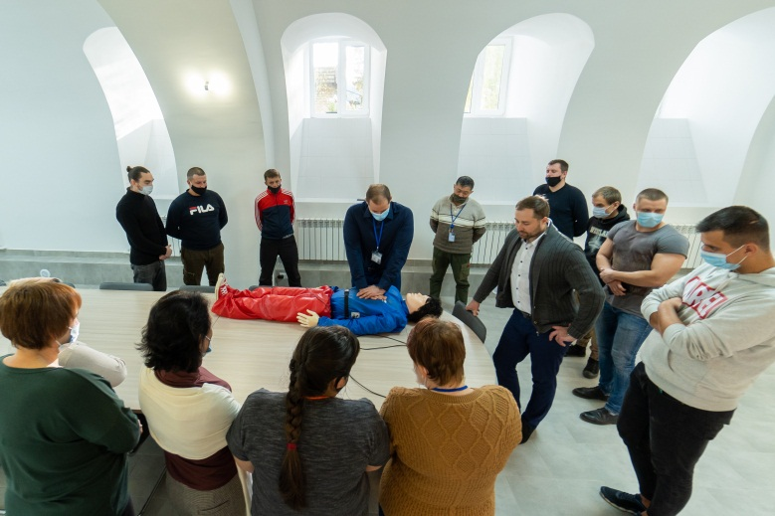
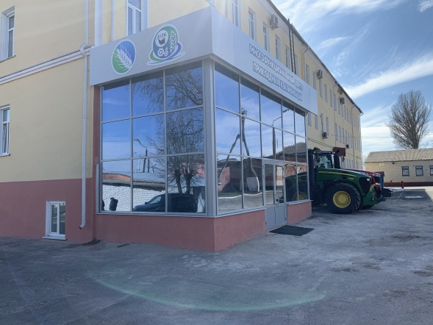
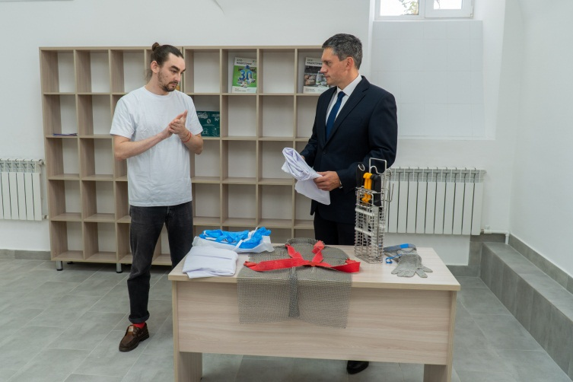
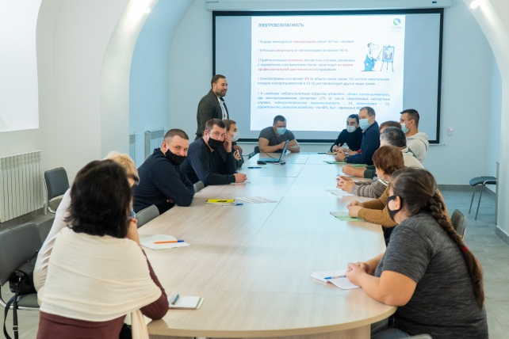
Создание центра обусловлено необходимостью подготовки, переподготовки и повышения квалификации кадров с учетом актуальных и перспективных потребностей рынка труда Курской области, а также с целью удовлетворения потребности предприятий ГК АПК, социального партнера колледжа, в обучении действующих сотрудников по программам дополнительного образования, в том числе профессионального обучения и повышения квалификации. Достижение цели и решение поставленных задач МФЦПК, обеспечивается взаимодействием с ГК АПК, а также с органами исполнительной власти, в целях формирования комплексного подхода к профессиональной подготовке кадров
Развитие многофункционального центра прикладных квалификаций с целью подготовки высококвалифицированных кадров в соответствии с программой социально-экономического развития региона
7

Slide 8
Создание условий поэтапного внедрения ФГОС СПО по наиболее востребованным и перспективным профессиям и специальностям
Полученные результаты:
Повышение имиджа образовательной организации, конкурентоспособности путем:
активизации участия колледжа в инновациях регионального уровня;
Увеличения числа участников, победителей и призеров олимпиад, конкурсов профессионального мастерства, в том числе и чемпионатов World Skills;
ежегодного выполнения государственного заказа и плана приема по контрольным цифрам; совершенствования инфраструктуры и социокультурной среды колледжа;
работа комплексной системы профориентации молодежи и сопровождения профессиональной карьеры выпускников колледжа.
Обеспечение доступности качественного образования и востребованности выпускников путем:
приведения в соответствие профилей подготовки кадров потребностям регионального рынка труда, в том числе по востребованным профессиям из перечня ТОП-50;
высокой результативности образовательного процесса;
современного материально-технического оснащения учебных кабинетов, лабораторий и мастерских;
участие в конкурсах профессионального мастерства и корректировки профессиональных образовательных программ с учетом содержания компетенций World Skills;
Обеспечение финансово-экономической устойчивости колледжа путем:
привлечения дополнительных внебюджетных средств от реализации новых образовательных программ;
применения механизмов целевого обучения в целях гарантированного трудоустройства обучающихся;
внедрения механизма эффективного управления колледжам.
8

Slide 9
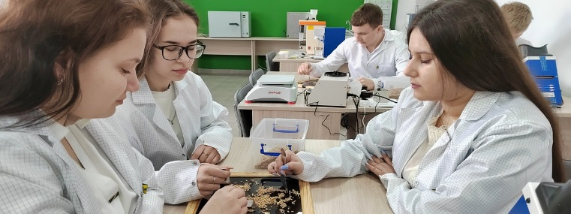
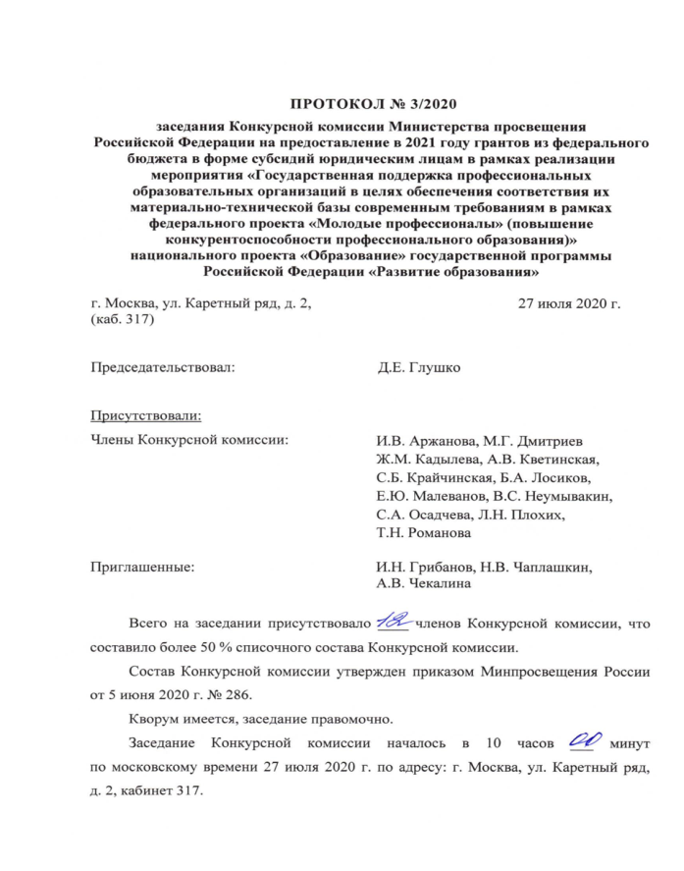
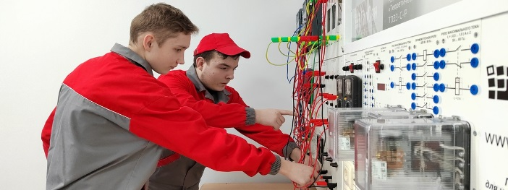
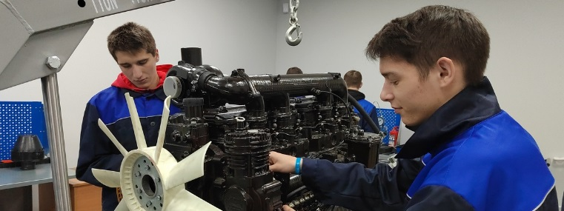
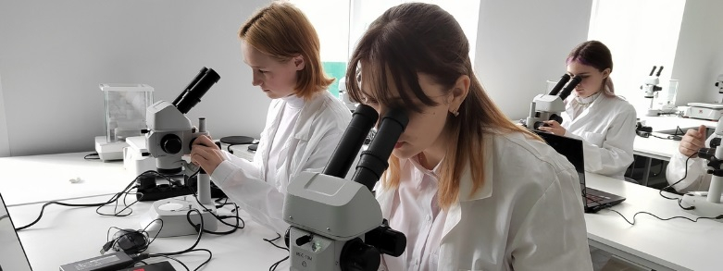
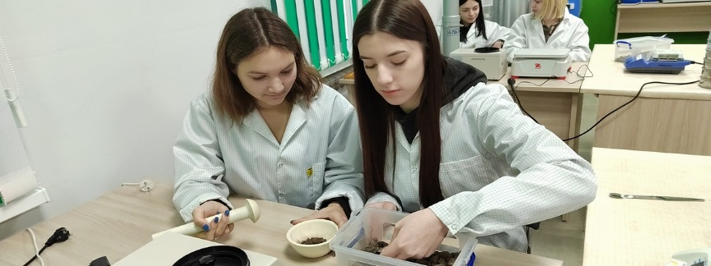
Открытие четырех мастерских по стандартам WSR По итогам федерального конкурса Минпросвещения России ОАПОУ «Дмитриевский агротехнологический колледж» выиграл грант. В 2021 году в колледже откроются четыре мастерские, оснащённые в соответствии с мировыми стандартами Ворлдскиллс. Они будут работать по направлениям «Агрономия», «Сельскохозяйственные биотехнологии», «Сити-фермерство», «Эксплуатация сельскохозяйственных машин». Открытие современных учебных площадок, оборудованных по стандартам WorldSkills Россия, стало возможным в результате длительной работы руководства, специалистов, преподавателей и студентов ОАПОУ «Дмитриевский агротехнологический колледж» и поддержки со стороны бизнес-партнера колледжа
9

Slide 10
Открытие четырех мастерских по стандартам WSR
Четыре новых профильных мастерских ОАПОУ Дмитриевского агротехнологического колледжа: «Агрономия», «Сельскохозяйственные биотехнологии», «Сити-фермерство», «Эксплуатация сельскохозяйственных машин» благодаря выигранному гранту будут оснащены современным, высокотехнологичным оборудованием, которое позволит максимально приблизить обучение к производственному процессу.
С открытием мастерских у образовательного учреждения появится также возможность проводить демонстрационные экзамены. Это профессиональное и испытание является альтернативой дипломной работе, независимая оценка качества подготовки кадров идет в соответствии с международными стандартами WorldSkills.
Такие мастерские позволяют ребятам уже на стадии обучения вплотную прикоснуться к своей будущей профессии, приобрести практические навыки, которые пригодятся им в работе.
10

Slide 11
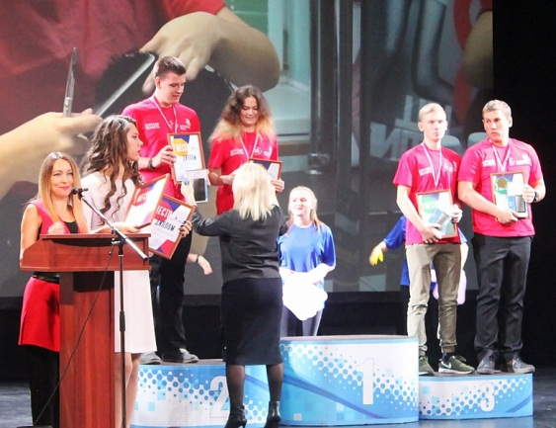
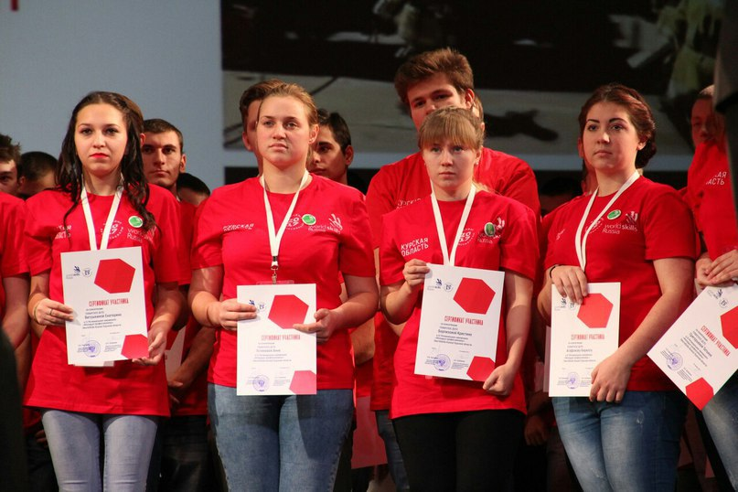
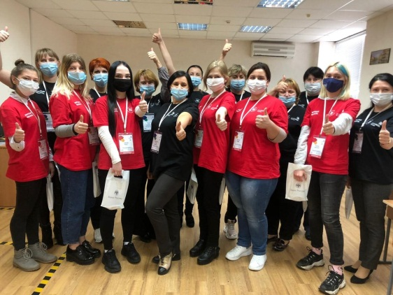
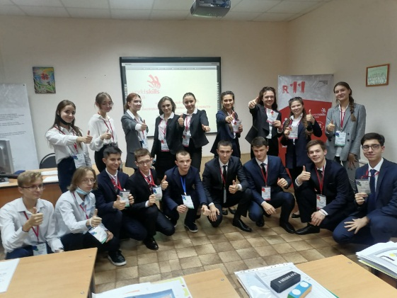
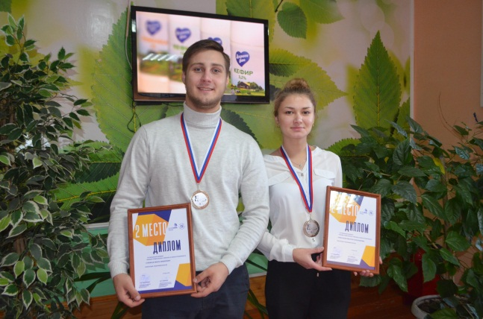
Совершенствование системы демонстрации профессиональных достижений студентов и слушателей колледжа на конкурсах профессионального мастерства различного уровня, олимпиадах и организация участия обучающихся в демонстрационном экзамене по профессиям и специальностям по модели WorldSkills
11

Slide 12
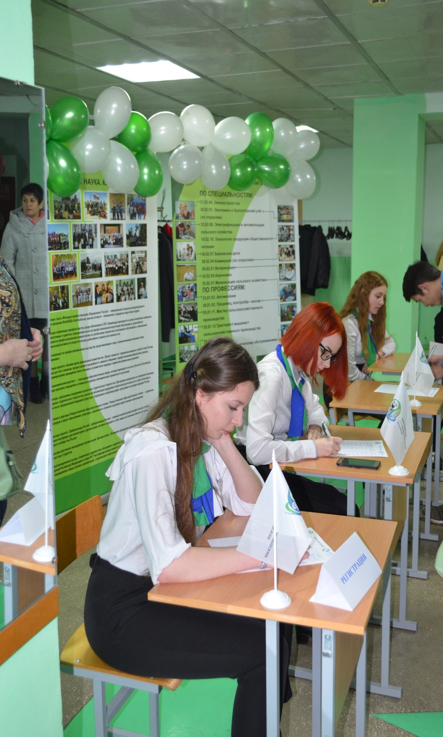
Перспективные направления развития ОАПОУ «Дмитриевский агротехнологический колледж»:
расширение перечня профессий под перспективные направления развития экономики региона;
развитие системы подготовки кадров, переподготовки и опережающего обучения под реализацию национальных проектов: высокотехнологичное ресурсосберегающее сельское хозяйство;
разработка и реализация краткосрочных программ по формированию дополнительных компетенций, не предусмотренных квалификационными характеристиками, но востребованными на рынке труда (техник-механик со знанием логистики, специалист по охране труда);
развитие и совершенствование сетевого взаимодействия:
обновление форм и методов работы с педагогическими коллективами;
активизация участия работодателей в решении конкретных образовательных проблем в процессе выхода в сетевое пространство;
развитие непрерывного образования;
комплектование образовательного учреждения и трудоустройство выпускников.
12
12

Slide 13
ВМЕСТЕ мы открываем новые возможности!

